Slide 1


目录
1.0 密封圈漏气问题更改过程
2.0 气管断裂问题整改过程
CONTENT

Slide 2
1.0 密封圈漏气问题更改过程

Slide 3
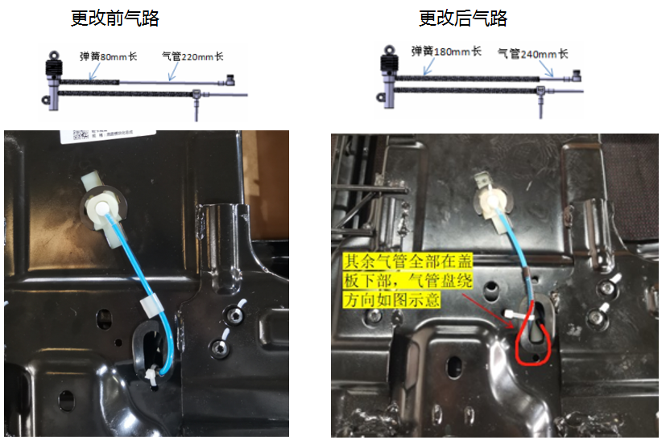
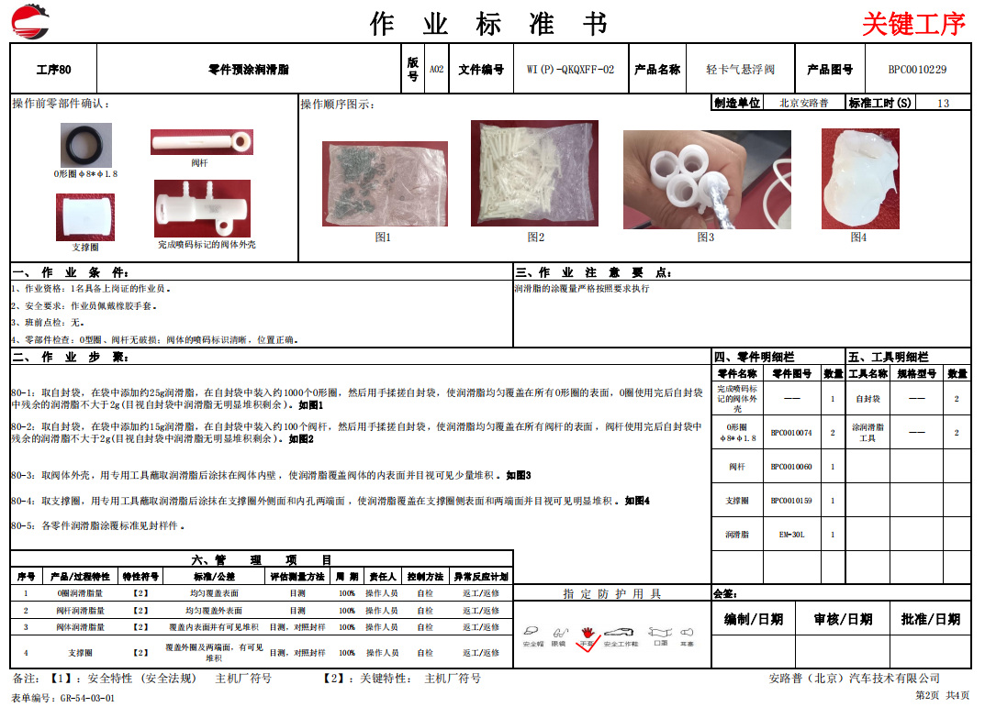
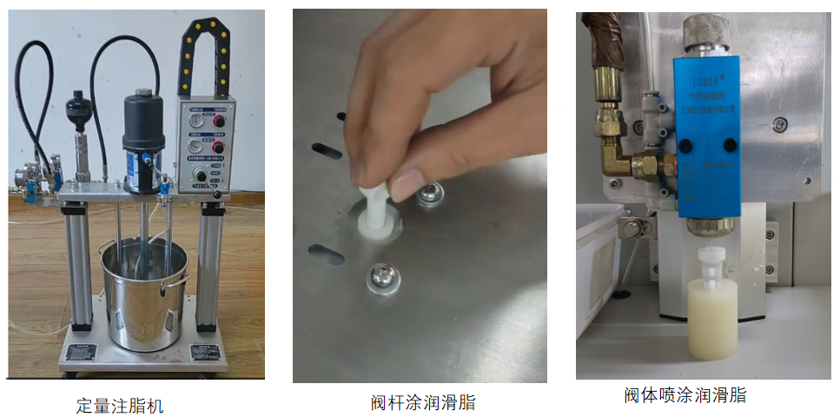
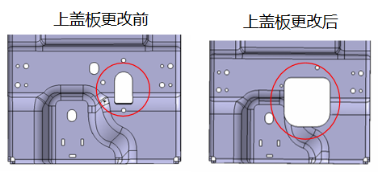
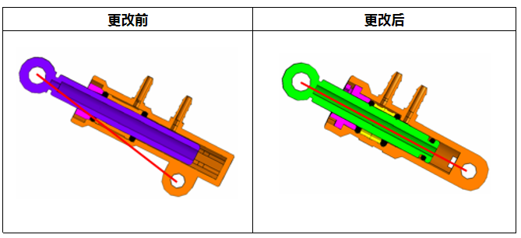
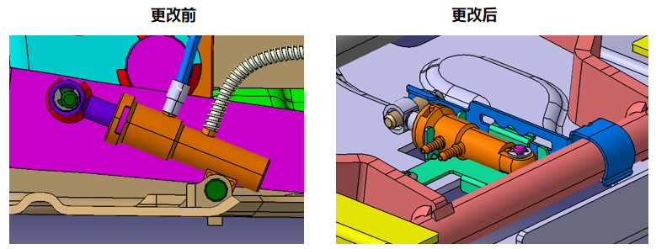
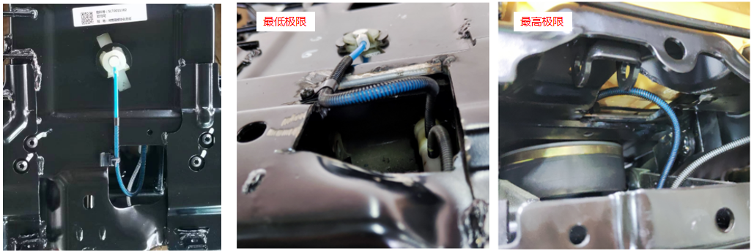
1.0 密封圈漏气-更改过程概述
第一次整改
第二次整改
气阀漏气整改时间线
临时措施：气管加长，走向调整
润滑脂涂抹工艺调整
增加润滑脂涂抹设备
2023.10.8
2024.3.8
2024.7.15
2023.12.28
2024.6.30
2024.8.30
永久措施：上盖板避让气管，走向调整
气阀结构更改
气阀安装形式更改
第三次整改

Slide 4
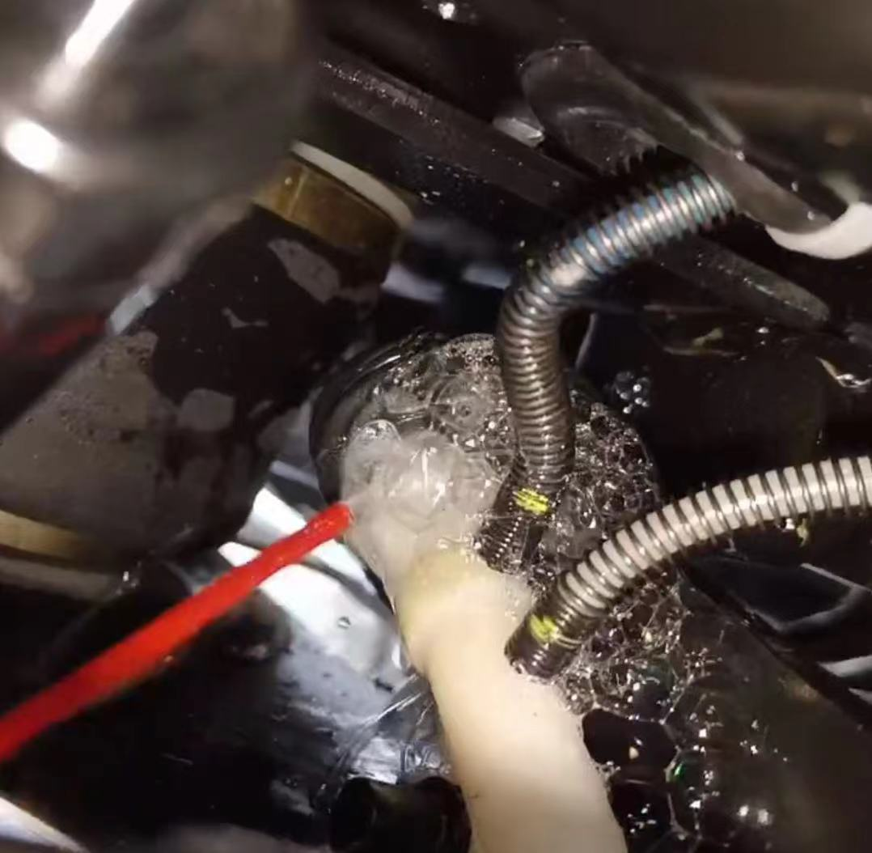
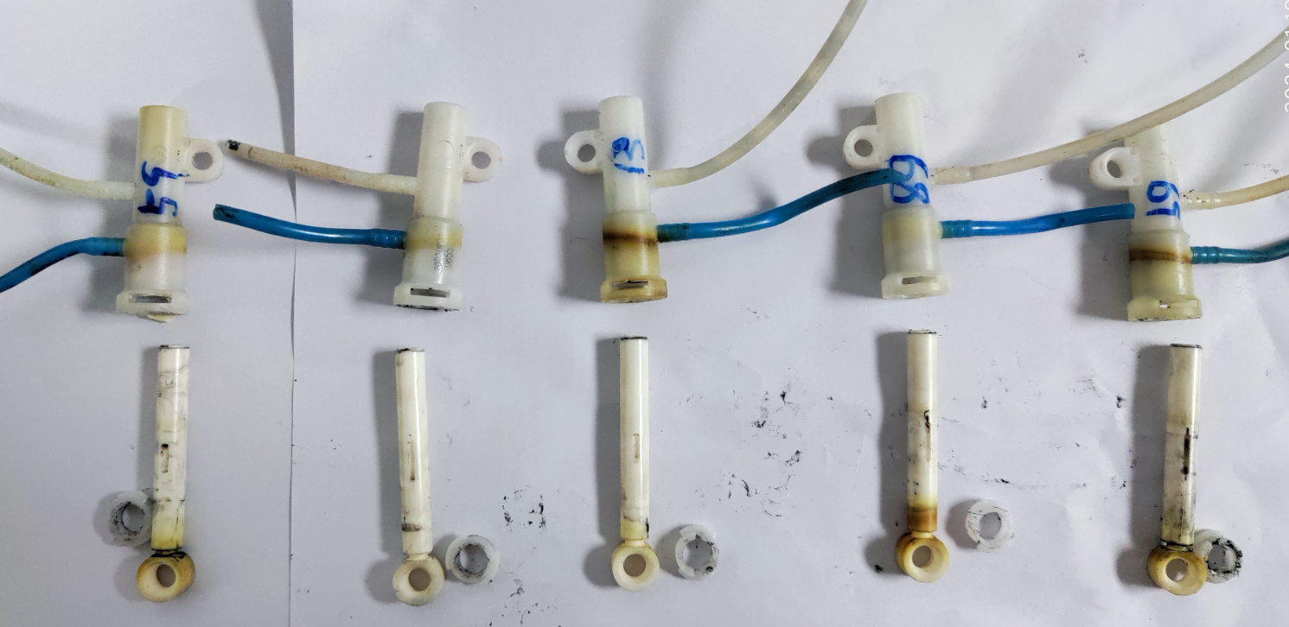
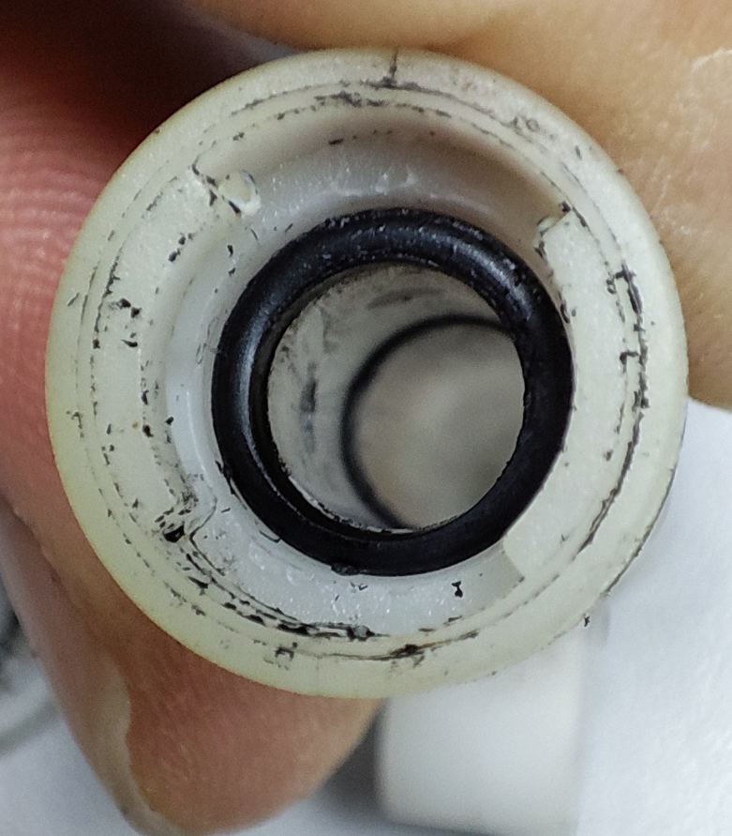
1.0 密封圈漏气-第一次整改过程
1.1 问题识别
2023年8月份开始，市场反馈轻卡减震座椅气阀漏气，对失效件进行拆解，发现都是外侧密封圈单边磨损严重。

Slide 5
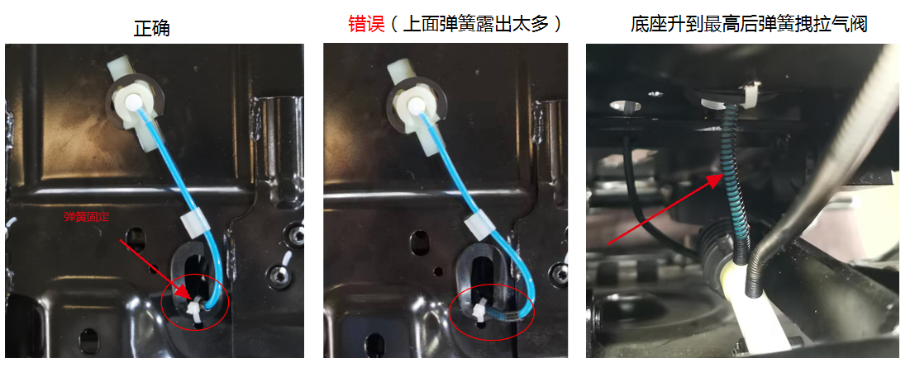
1.0 密封圈漏气-第一次整改过程
1.2 原因分析
经过对返回漏气的整椅和底座进行分析，发现漏气的座椅，都是蓝色气管的弹簧捆扎部位露出的较多；
当座椅上跳时，下面的弹簧余量不够，弹簧被拉直后拉拽气阀，使气阀密封圈承受交变挤压力。

Slide 6
1.0 密封圈漏气-第一次整改过程
1.3 解决措施
临时措施：气管加长，走向调整（切换时间：2023.10.8）
永久措施：上盖板避让气管，走向调整（切换时间：2023.12.28）

Slide 7
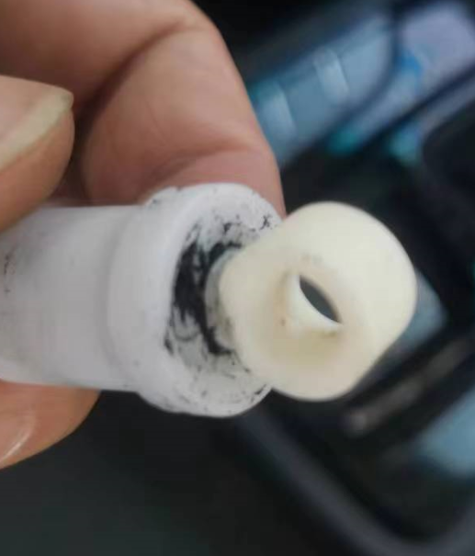
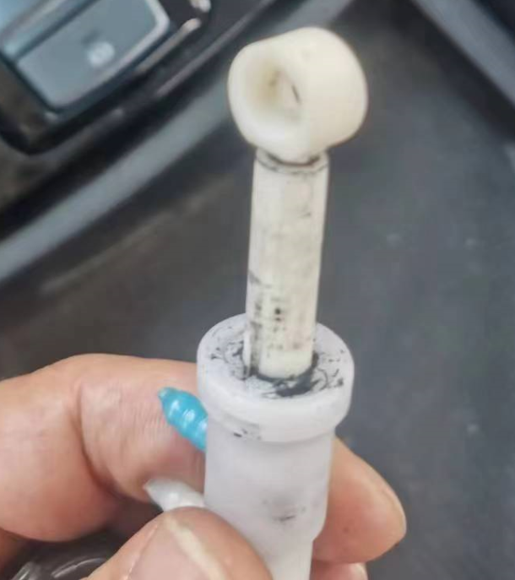
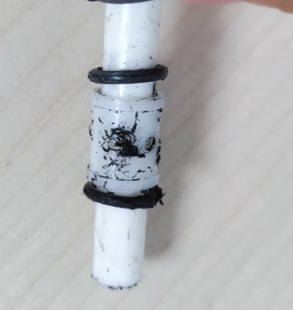
1.0 密封圈漏气-第二次整改过程
2.1 问题识别
轻卡减震气阀漏气，经过第一轮整改，断点时间2023年12月28日。
2024年4月份出现断点后的气阀漏气，经过协调从服务站调回多个漏气气阀，气阀生产日期都是2024年1月份左右的，返回的气阀通气检测都出现漏气。
拆开气阀，发现阀杆上几乎没有润滑脂，密封圈磨损严重，已经磨出碎屑。

Slide 8
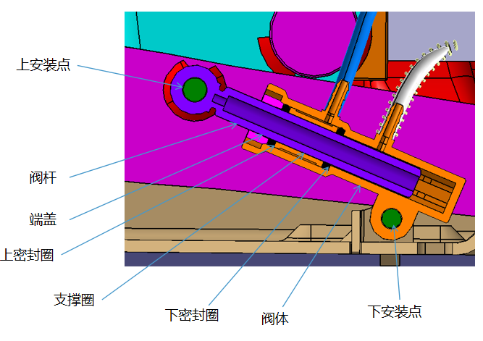
1.0 密封圈漏气-第二次整改过程
2.2 原因分析
生产人员
气阀结构和工作状态
生产设备
生产物料
是否满足标准？
是否合格？
4种注塑件
密封圈
生产工装未变动
润滑脂辅料
2024.1.1-2.18人员有变动
气管、弹簧
是否满足标准？
2023.10.8蓝色气管和弹簧加长
密封圈磨损
2024.3.8变更涂抹要求
装配工艺
气阀安装形式
润滑脂涂抹要求
安装形式未变更
工序未变更
气管走向布置
2023.12.28体现新走向
生产工艺
使用条件（环境）
注：
1）经过排查生产过程，2024.1.1-2.18涂抹润滑脂工序的人员有变更，其他人员临时顶岗；
此期间生产的气阀润滑脂涂抹不规范。
2）在第一轮整改验证中，我们发现了润滑脂涂抹量的多少对耐久性有较大影响，因此在2024.3.8将润滑脂的涂抹量和涂抹方式进行了优化更新。

Slide 9
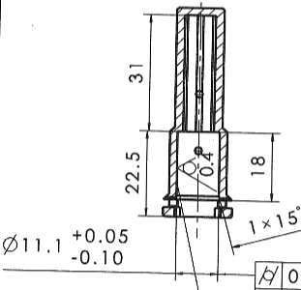
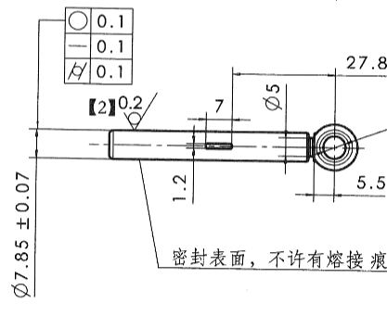
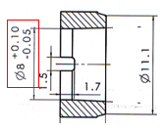
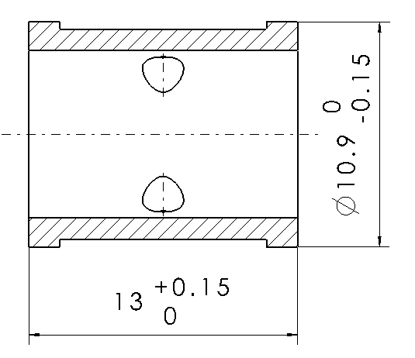
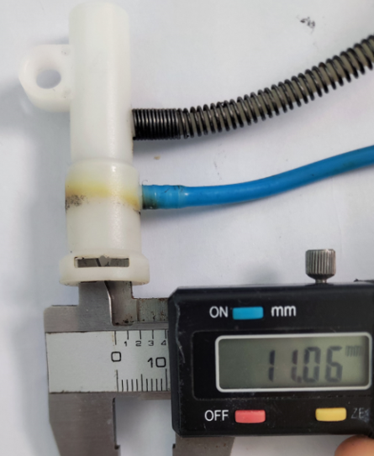
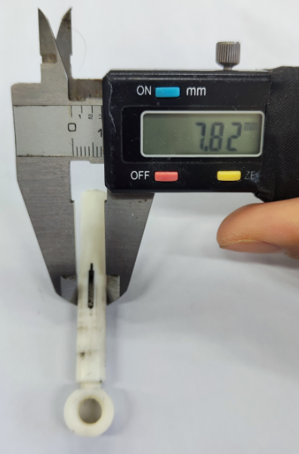
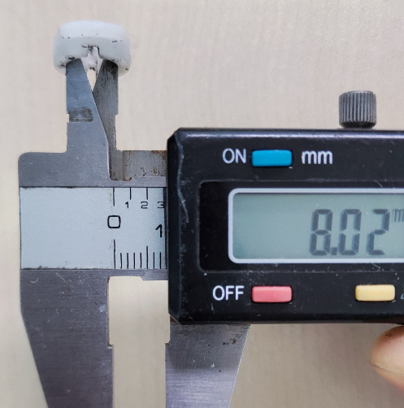
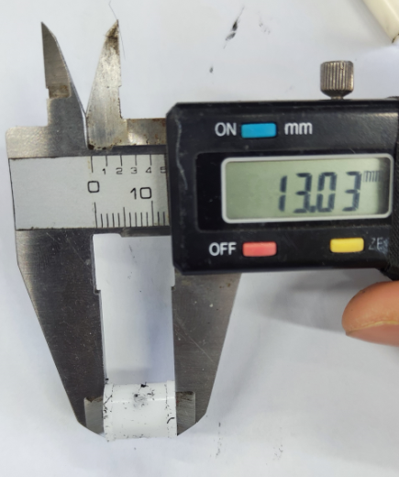
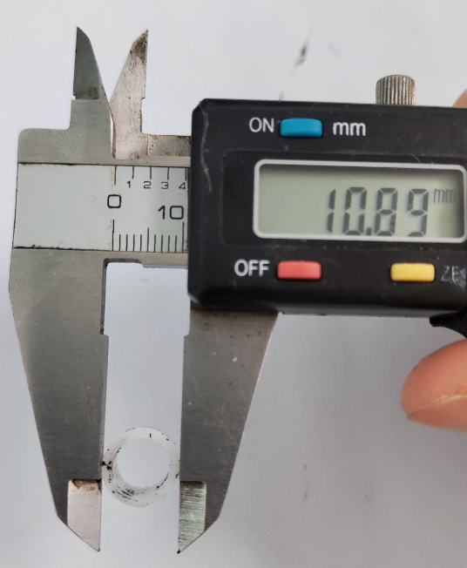
1.0 密封圈漏气-第二次整改过程
注塑件尺寸排查：
对失效件的阀体内径，阀杆外径，端盖、支撑圈的关键尺寸进行测量，均符合设计要求。
合格
合格
合格
合格
合格

Slide 10
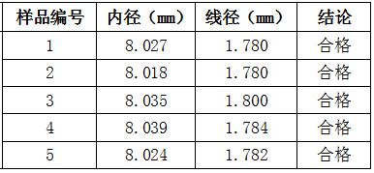
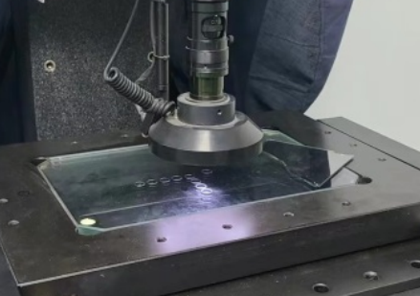
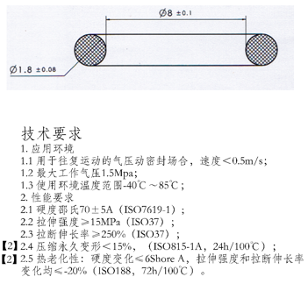
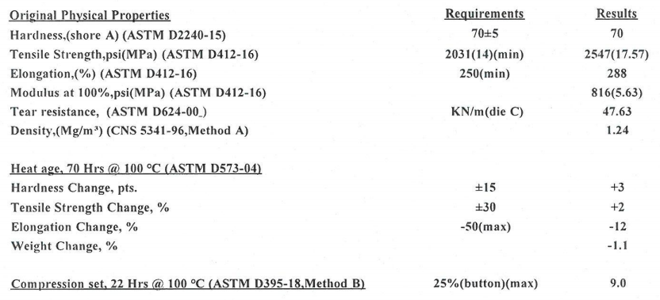
1.0 密封圈漏气-第二次整改过程
密封圈排查：
密封圈尺寸抽检
密封圈技术标准
密封圈投影测量仪
供应商检验报告
物理特性
硬度
合格
拉伸强度
伸长率
模数
撕裂强度
密度
热老化
硬度变化
拉伸强度变化
伸长率变化
压缩永久变形

Slide 11
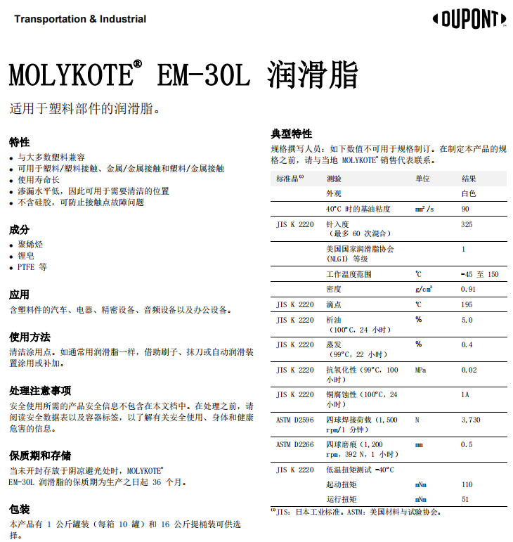
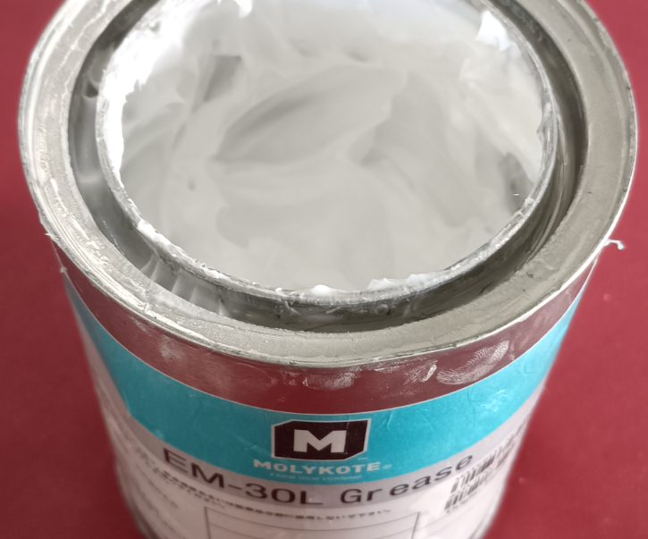
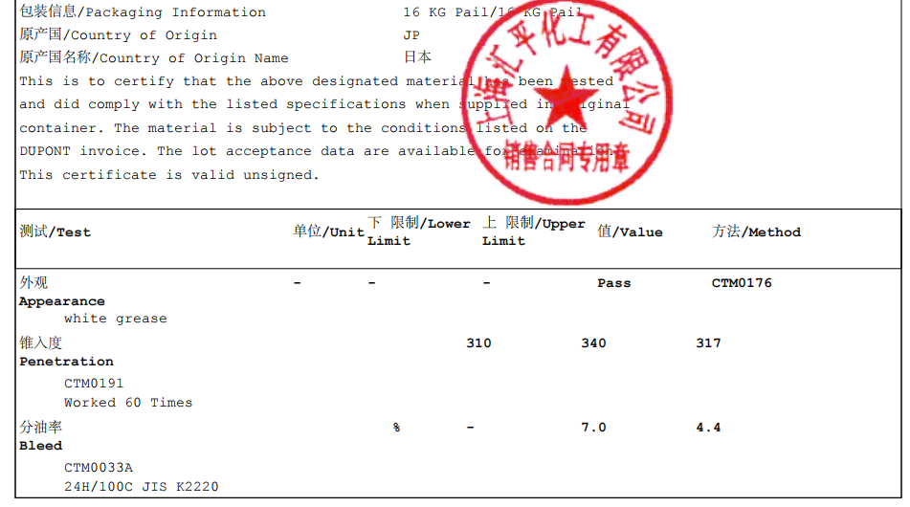
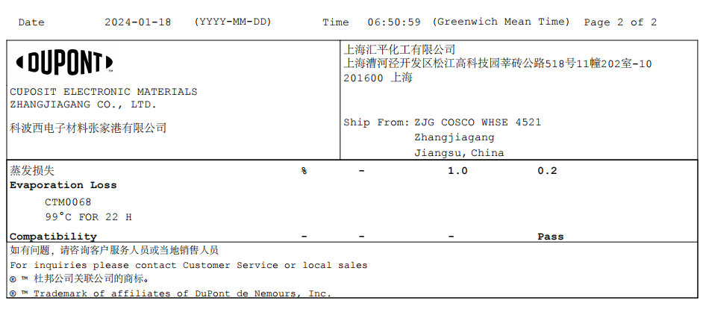
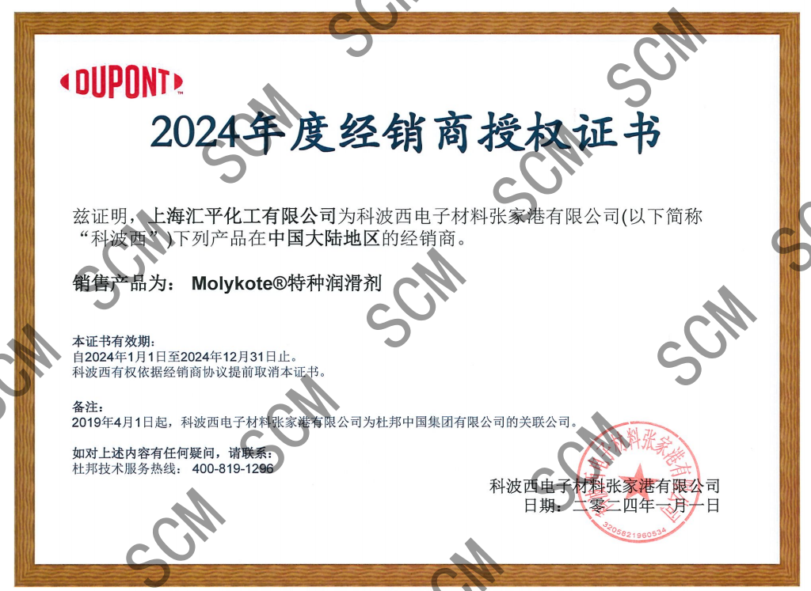
1.0 密封圈漏气-第二次整改过程
润滑脂排查
润滑脂牌号：摩力克EM-30L
润滑脂性能指标
供应商检验报告
合格
合格

Slide 12
1.0 密封圈漏气-第二次整改过程
分析总结：
统计2023年1月-10月的生产总数量和出现漏气问题的数量，除因弹簧捆扎位置拽拉气阀受力导致的磨损漏气外，从对比数据上分析，原设计方案是有效的，但不是最优。
弹簧捆扎位置整改后，出现短时失效（从车辆销售日期到报单日期，间隔约1月左右，且行驶里程都在1万公里左右），已明确是润滑脂涂抹异常，经过对比验证原方案对润滑脂的依赖较高。
综合以上信息，初步结论：
现有结构的气阀对润滑脂的依赖较高，因生产过程中润滑脂涂抹量未进行有效受控，导致断点后的座椅在短时间内出现漏气问题。

Slide 13
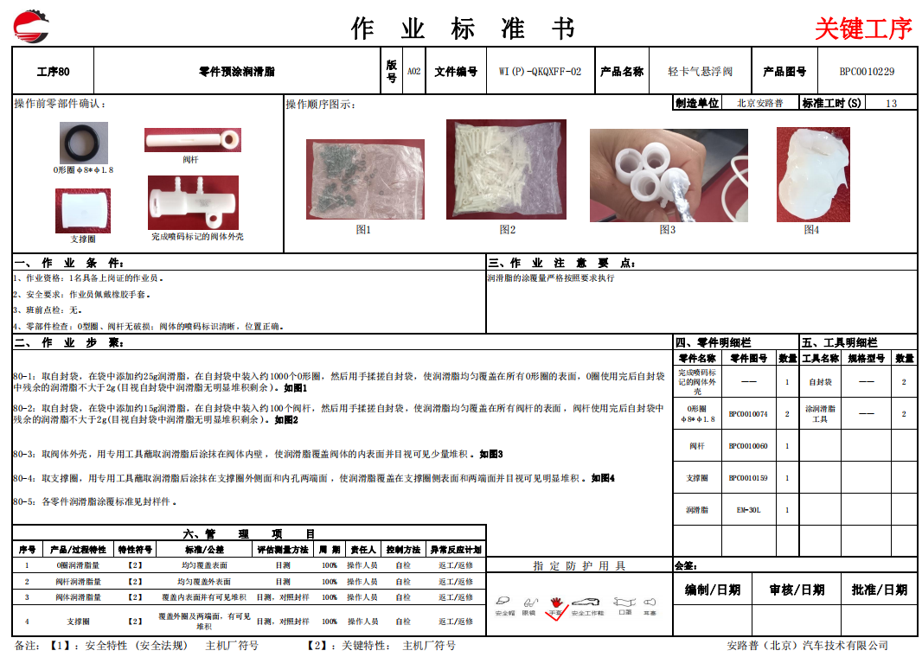
1.0 密封圈漏气-第二次整改过程
2.3 解决措施
①优化气阀润滑脂的涂抹量和涂抹方式，并做为关键受控工序。（2024年3月8日开始执行）

Slide 14
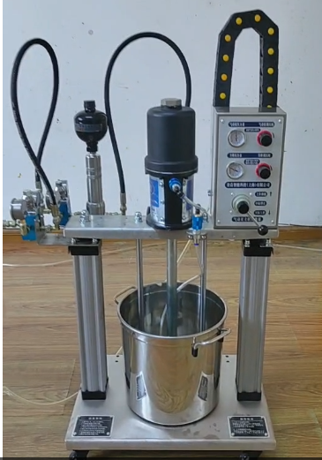
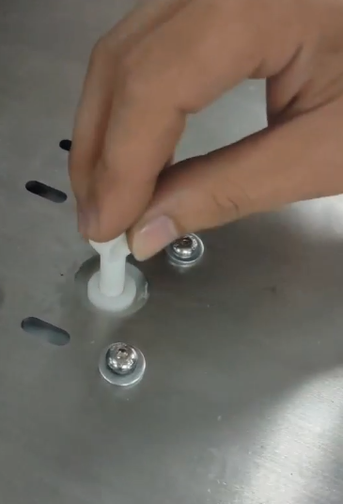
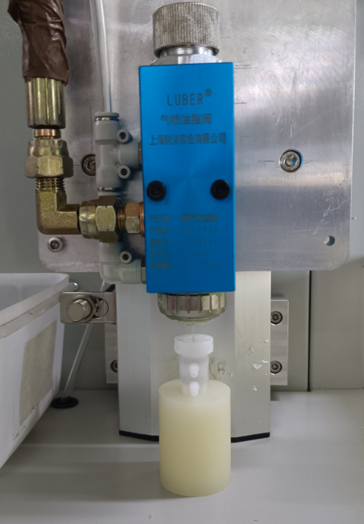
1.0 密封圈漏气-第二次整改过程
②增加润滑脂定量涂抹设备，保证润滑脂涂抹的均匀和用量的一致性。（2024年7月15日开始执行）
定量注脂机
阀杆涂润滑脂
阀体喷涂润滑脂

Slide 15
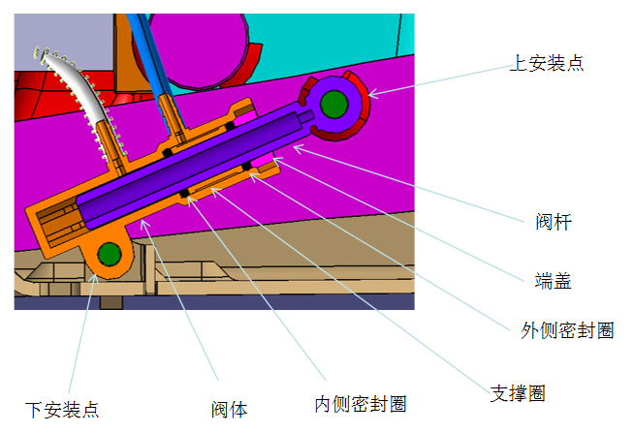
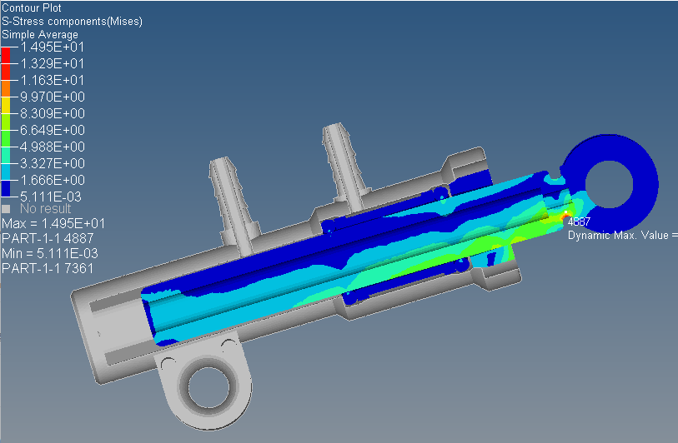
1.0 密封圈漏气-第三次整改过程
3.1 问题识别
经过组织多轮专项技术方案研讨，同时经过CAE的分析，对于目前轻卡减振座椅气阀的情况得出如下结论：
底座振动时为垂直方向，气阀倾斜安装，阀杆对密封圈始终有一个侧向挤压力，如下图CAE分析；
侧向力使两者之前的摩擦加大，座椅振动阀杆一直压着密封圈做往复运动，随着时间的延长密封圈最终会被磨损漏气。
若阀杆只受沿轴向的力，那么密封圈的寿命将有很大的提升。
气阀结构和安装形式
气阀工作状态受力分析
CAE分析此处受力较大

Slide 16
1.0 密封圈漏气-第三次整改过程
3.2 解决措施
气阀安装结构更改为水平布置

Slide 17
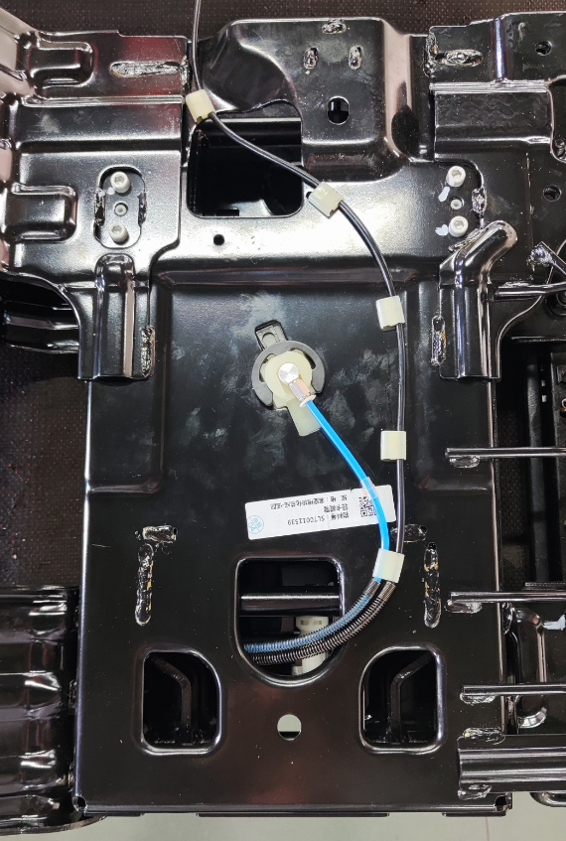
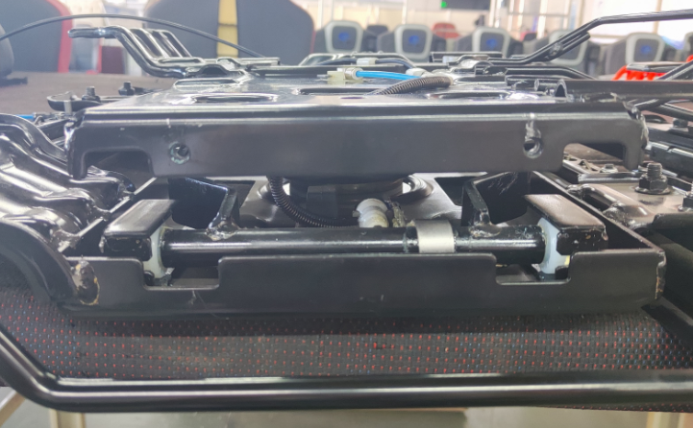
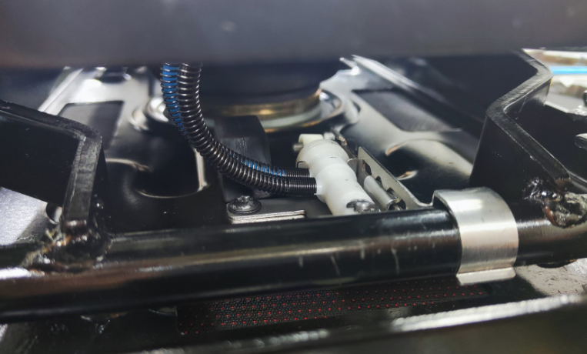
1.0 密封圈漏气-第三次整改过程
3.3 措施切换（2024.9.20）

Slide 18
2.0 气管折断问题更改过程

Slide 19
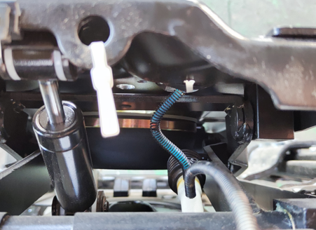
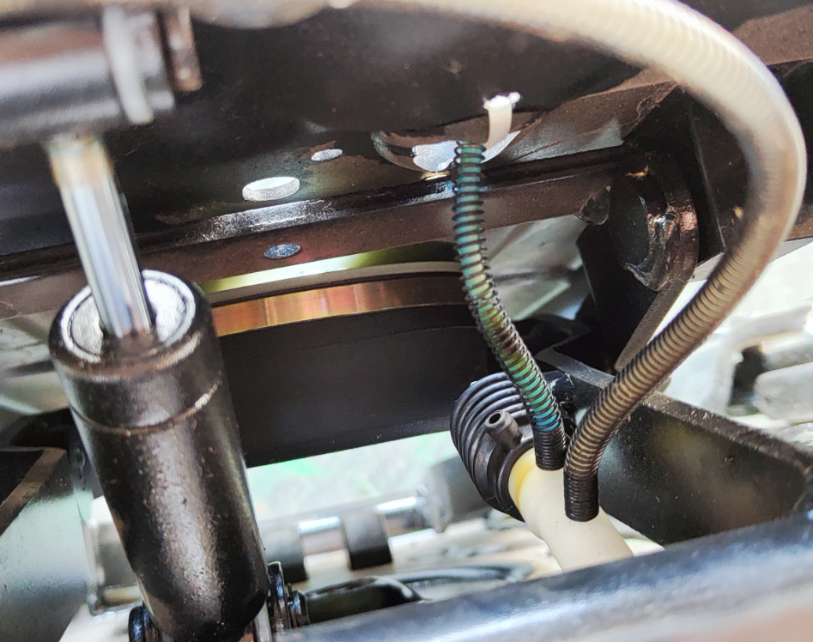
2.0 气管折断
1 问题识别
市场反馈，出现蓝色气管破损漏气的现象，具体如下：

Slide 20
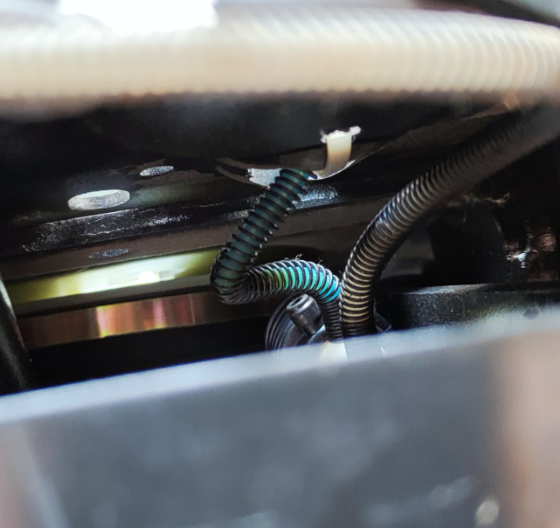
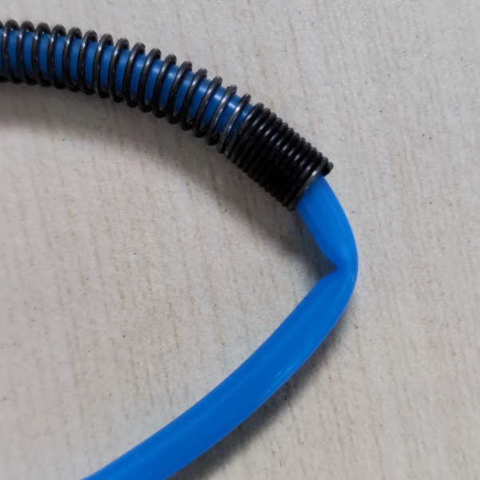
2.0 气管折断
2 原因分析
在坑洼路面行驶时，座椅会出现较大幅度的上下振动；当振动到低位时，受上下盖板内部空间限制，蓝色气管折弯半径太小（如图1）。
当气管出现折死弯时，气管两侧会撅起来，和螺旋弹簧的内壁碰到（如图2）。
气管撅起来的两侧会和螺旋弹簧来回摩擦，时间久了以后，气管被磨破，甚至磨断，导致漏气。
图1
图2

Slide 21
2.0 气管折断
3 解决措施
临时措施：气管加长，走向调整（切换时间：2023.10.8）
永久措施：上盖板避让气管，走向调整（切换时间：2023.12.28）

